Slide 1

资金脉搏——
技术性反弹
（紧跟资金脉搏，捕捉短线机会）
2025 .09.19
主讲老师
梁洁云
执业编号
A1120619060027

Slide 2
大盘环境

Slide 3
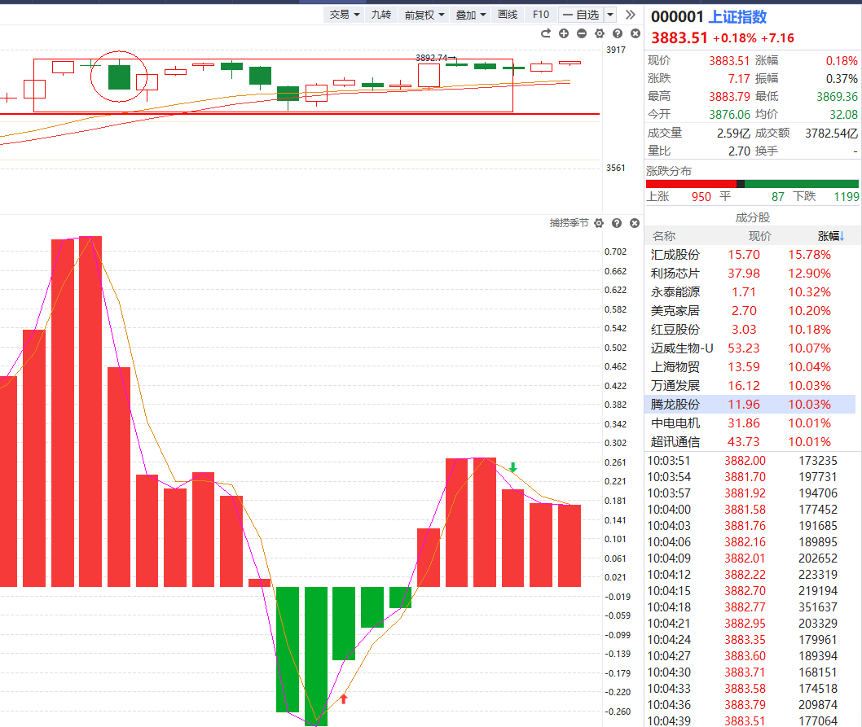
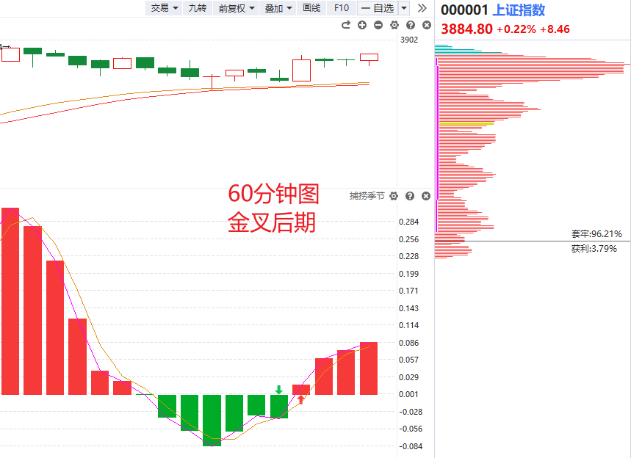
大盘状态

Slide 4
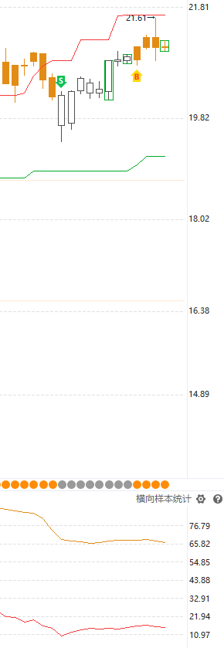
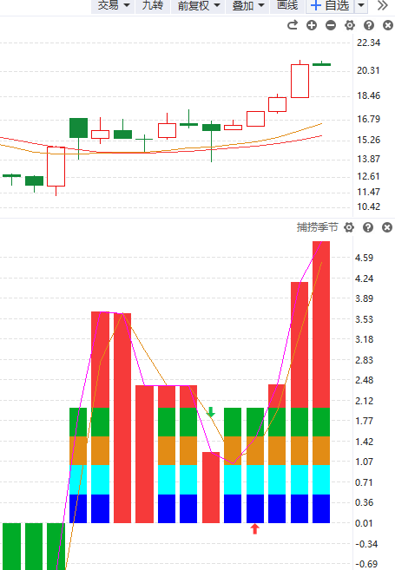
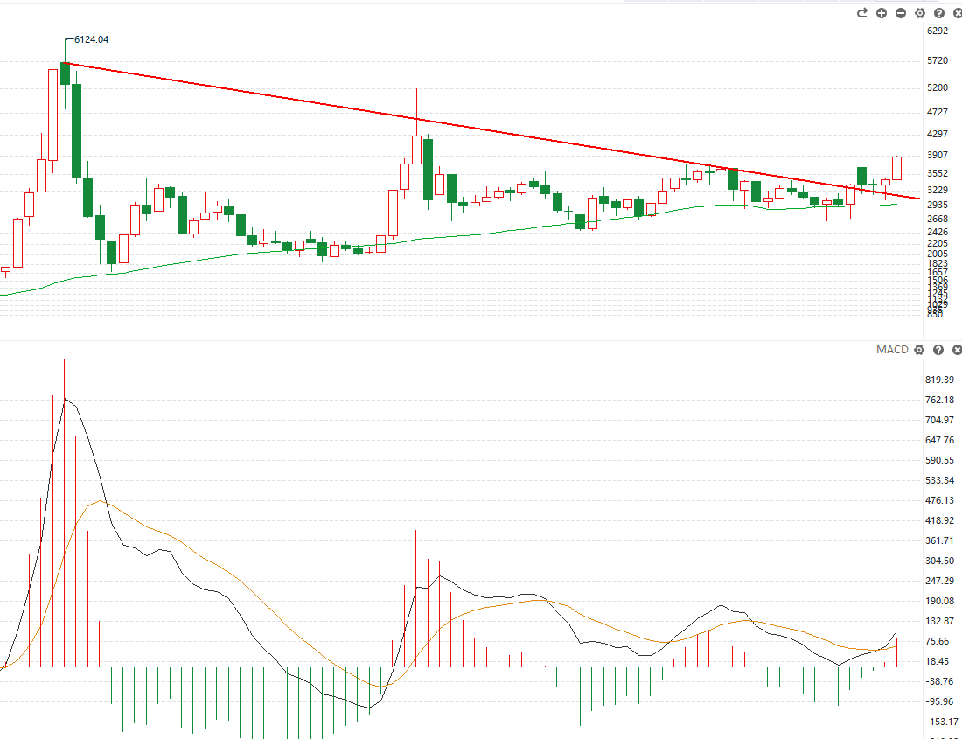
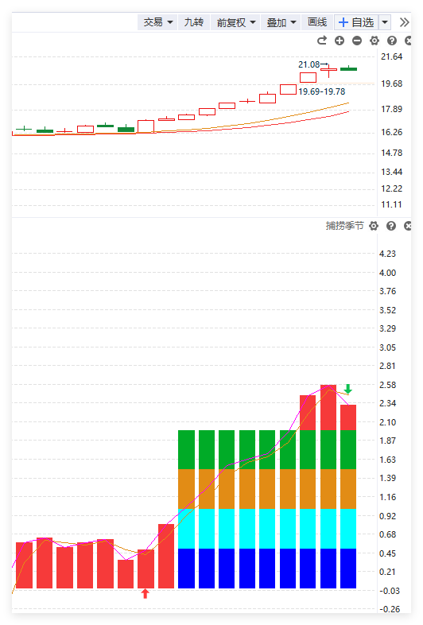

大盘状态
月k
季线
周k
日k

Slide 5
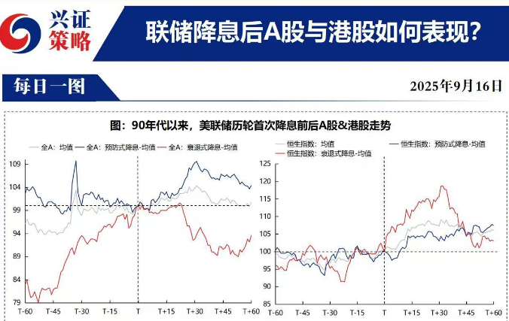
降息前后

Slide 6
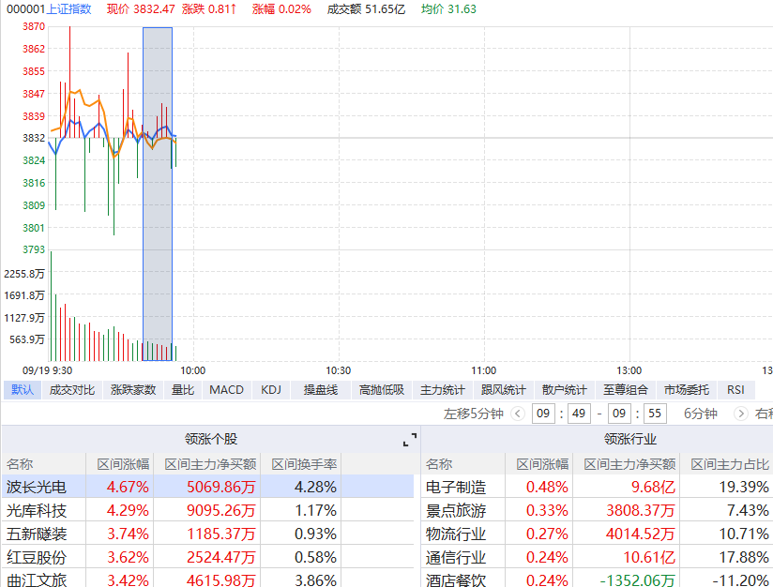
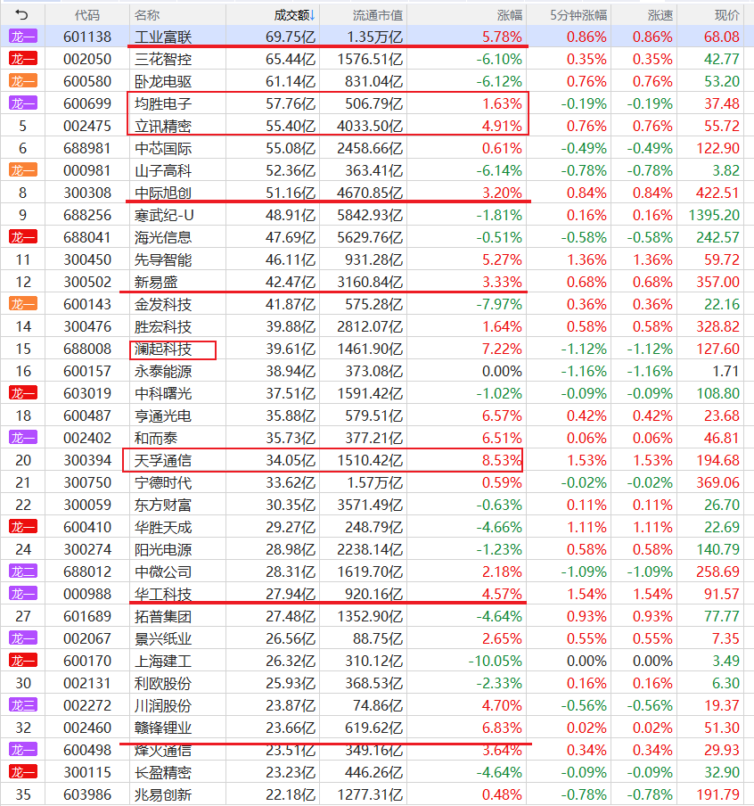
盘中资金流向
开盘迄今，全市场指数的分类表现，以及资金热点情况

Slide 7
今日盘中热点
盘中资金流向以及突发热点的点评
资金流入
芯片半导体（美股芯片反弹）
英伟达产业（英伟达收购英特尔）
有色黄金尝试止跌
部分消费轮动（不追）
资金流出
汽配/机器人 特斯拉澄清订单短期调整
多元金融/银行保险/传统蓝筹
软件演示
①分时异动跟庄擒牛
②风口爆量回档
③主题猎手T+3回档选股
④倍量突破选股
⑤涨停复制
⑥控盘回档、资金新高

Slide 8
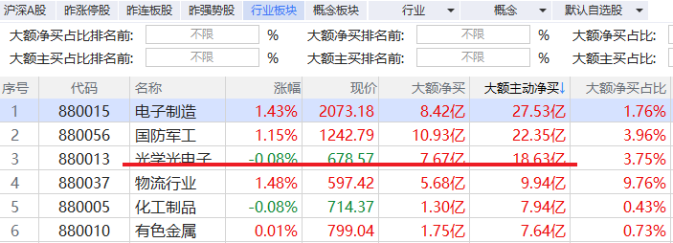
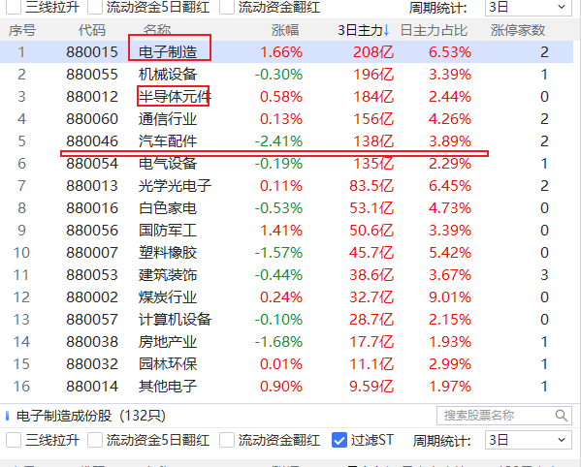
盘中资金流向
电子、军工、物流
半导体/存储芯片、电子制造/AI算力

Slide 9
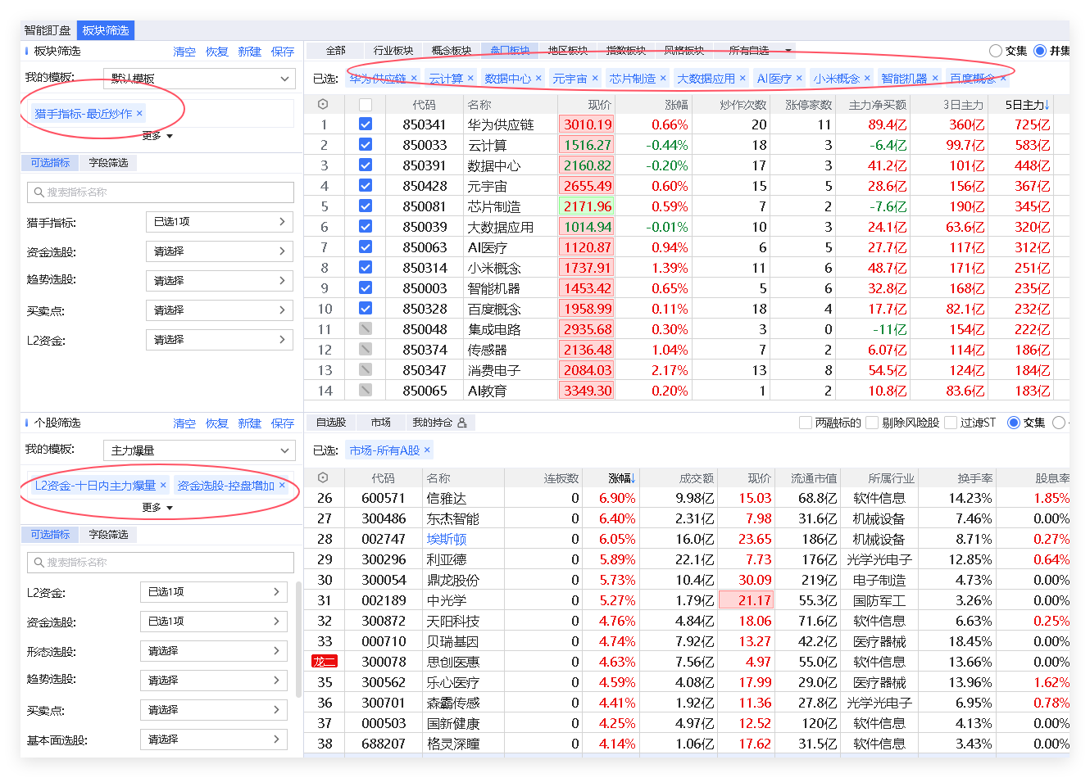
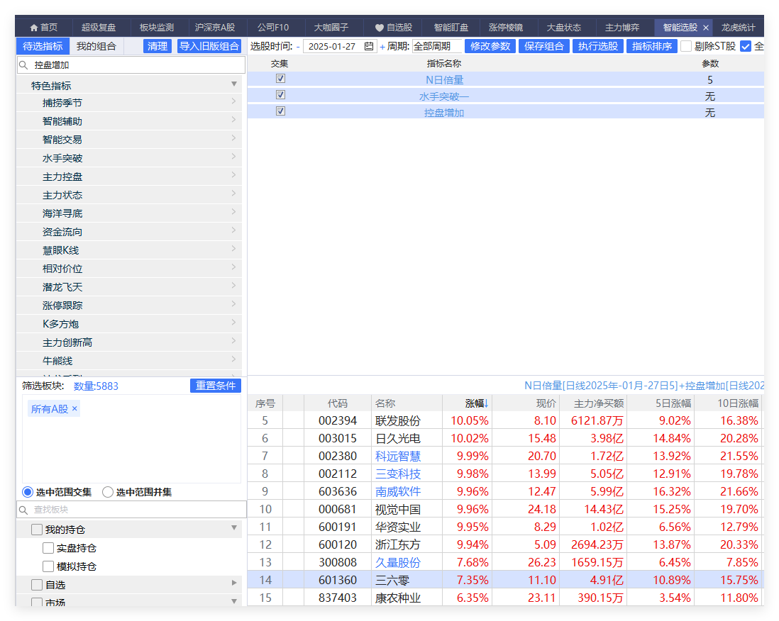
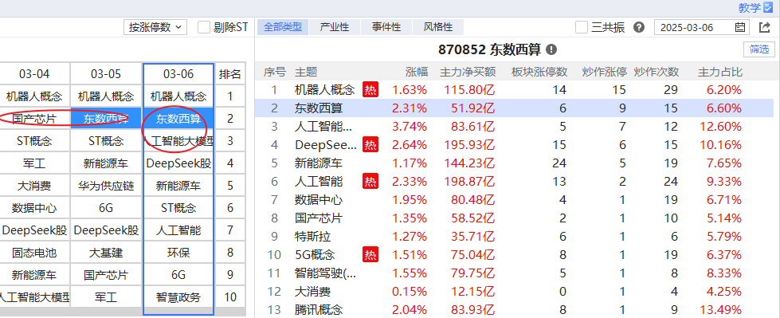
风口回档选股
方法①②③④⑤⑥

Slide 10
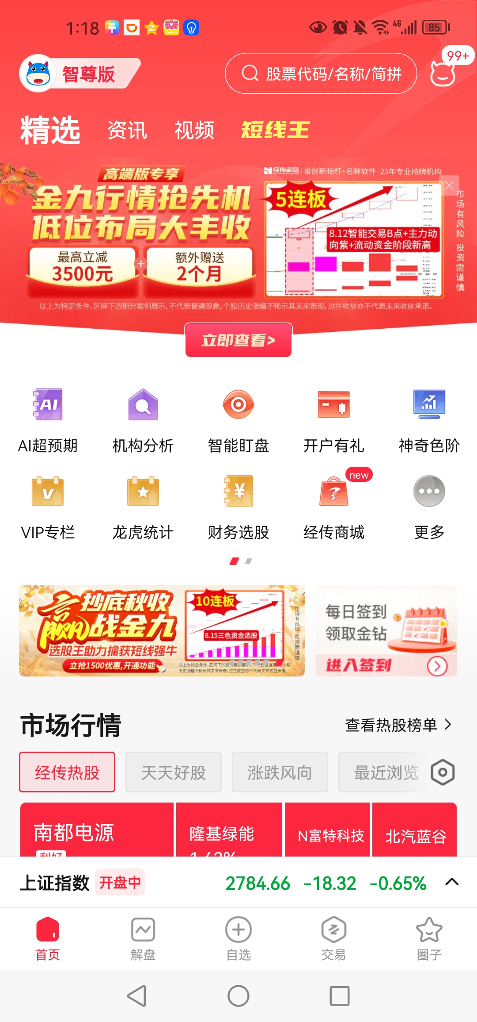
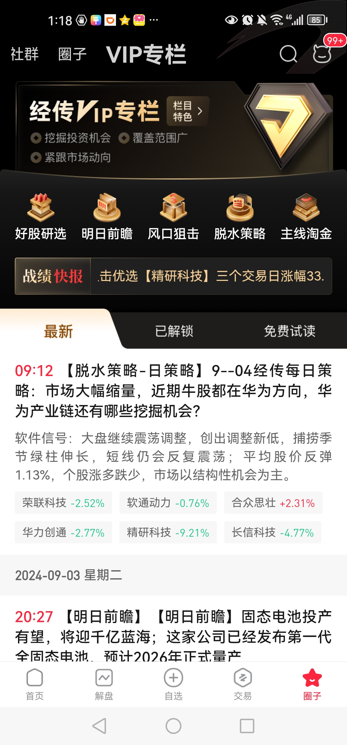
《好股研选》选股标准
《好股研选》是款个股研究研究类产品。中线成长稳健型和短线爆发交易型全方位覆盖，中短线定位的“隐形冠军”用的是倍量突破选股法，短线定位做的是风口强势股的回档低吸，尝试捕捉第二波，用的是资金新高选股法。
1、“短线机会”是从短线风口去找寻强势股做回档低吸，尝试捕捉第二波。短线选股最关注的是量能，所以用【资金新高选股法】，选出来之后再结合强势股的特征来优中选优
2、“隐形冠军”是聚焦具备高成长性的的分支龙头，并尽量结合技术形态（多方炮、芙蓉出水、黄金三角、收敛突破）来尝试捕捉中线主升浪行情，隐形冠军关键是业绩支撑。

Slide 11
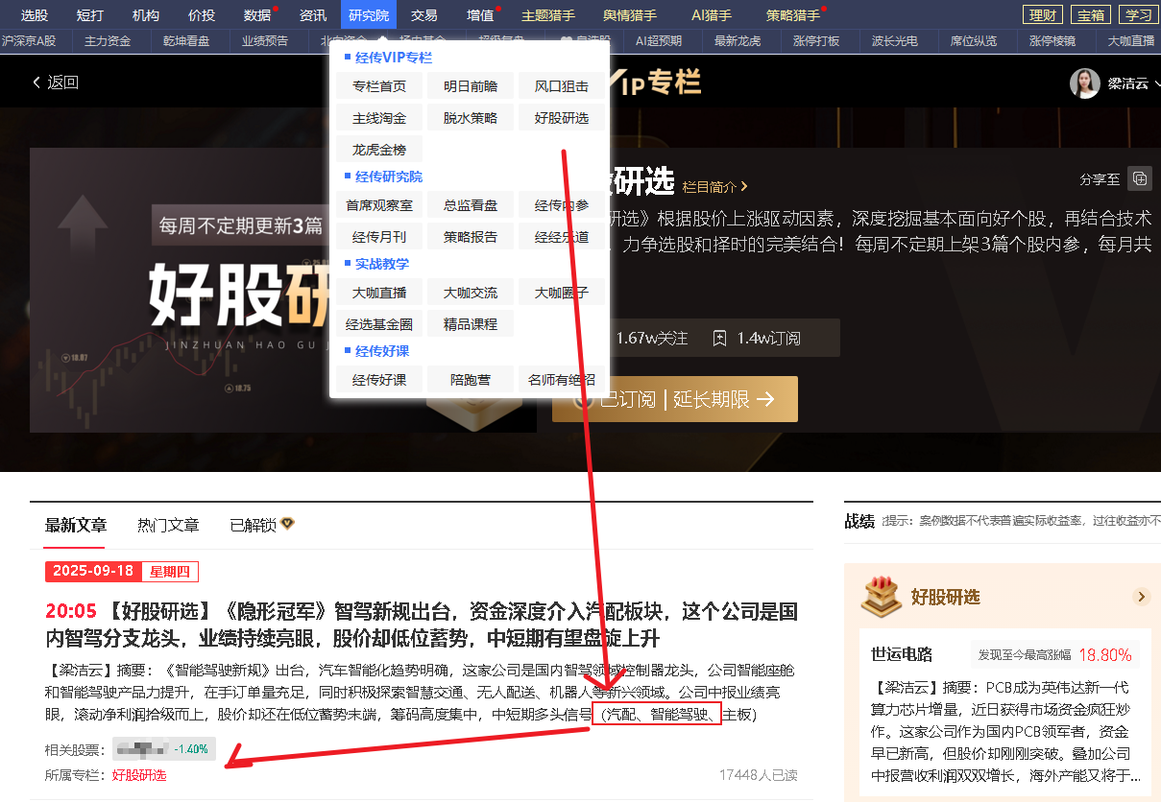
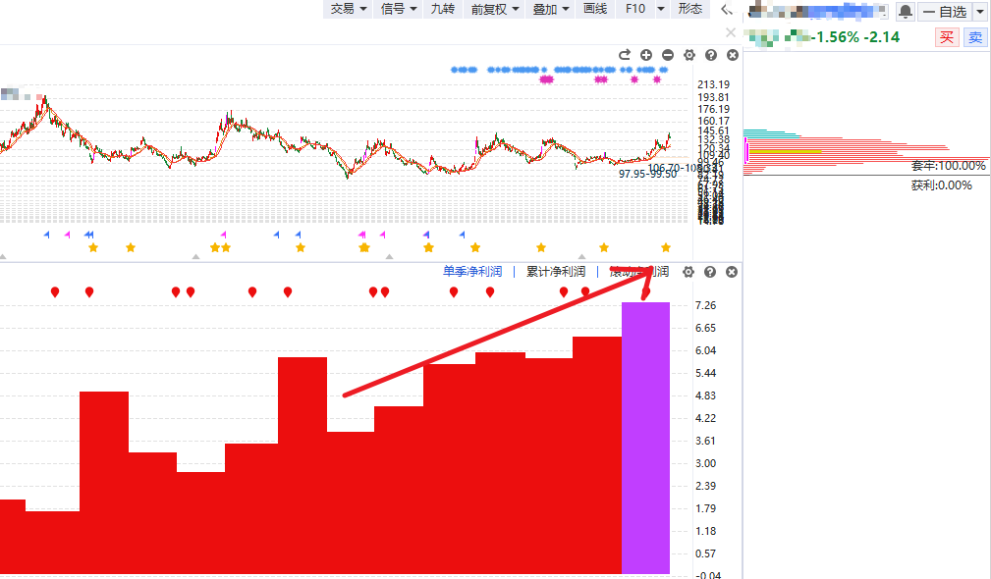
《好股研选》选股逻辑

Slide 12
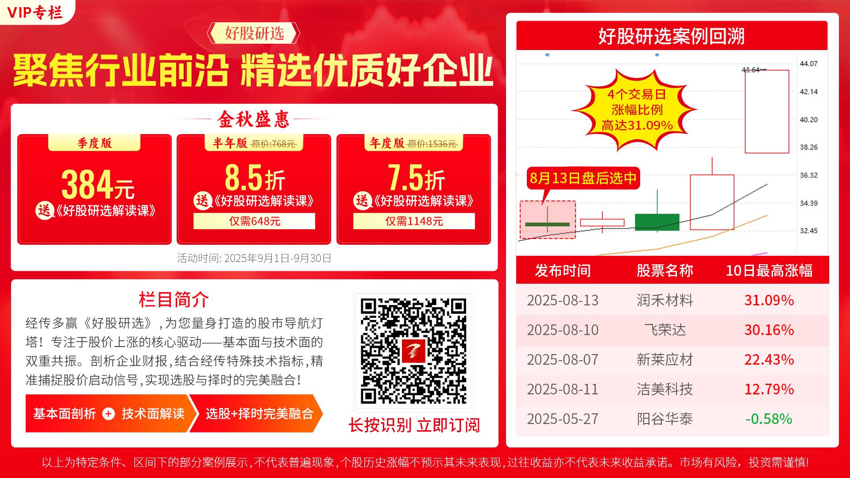
好股研选

Slide 13
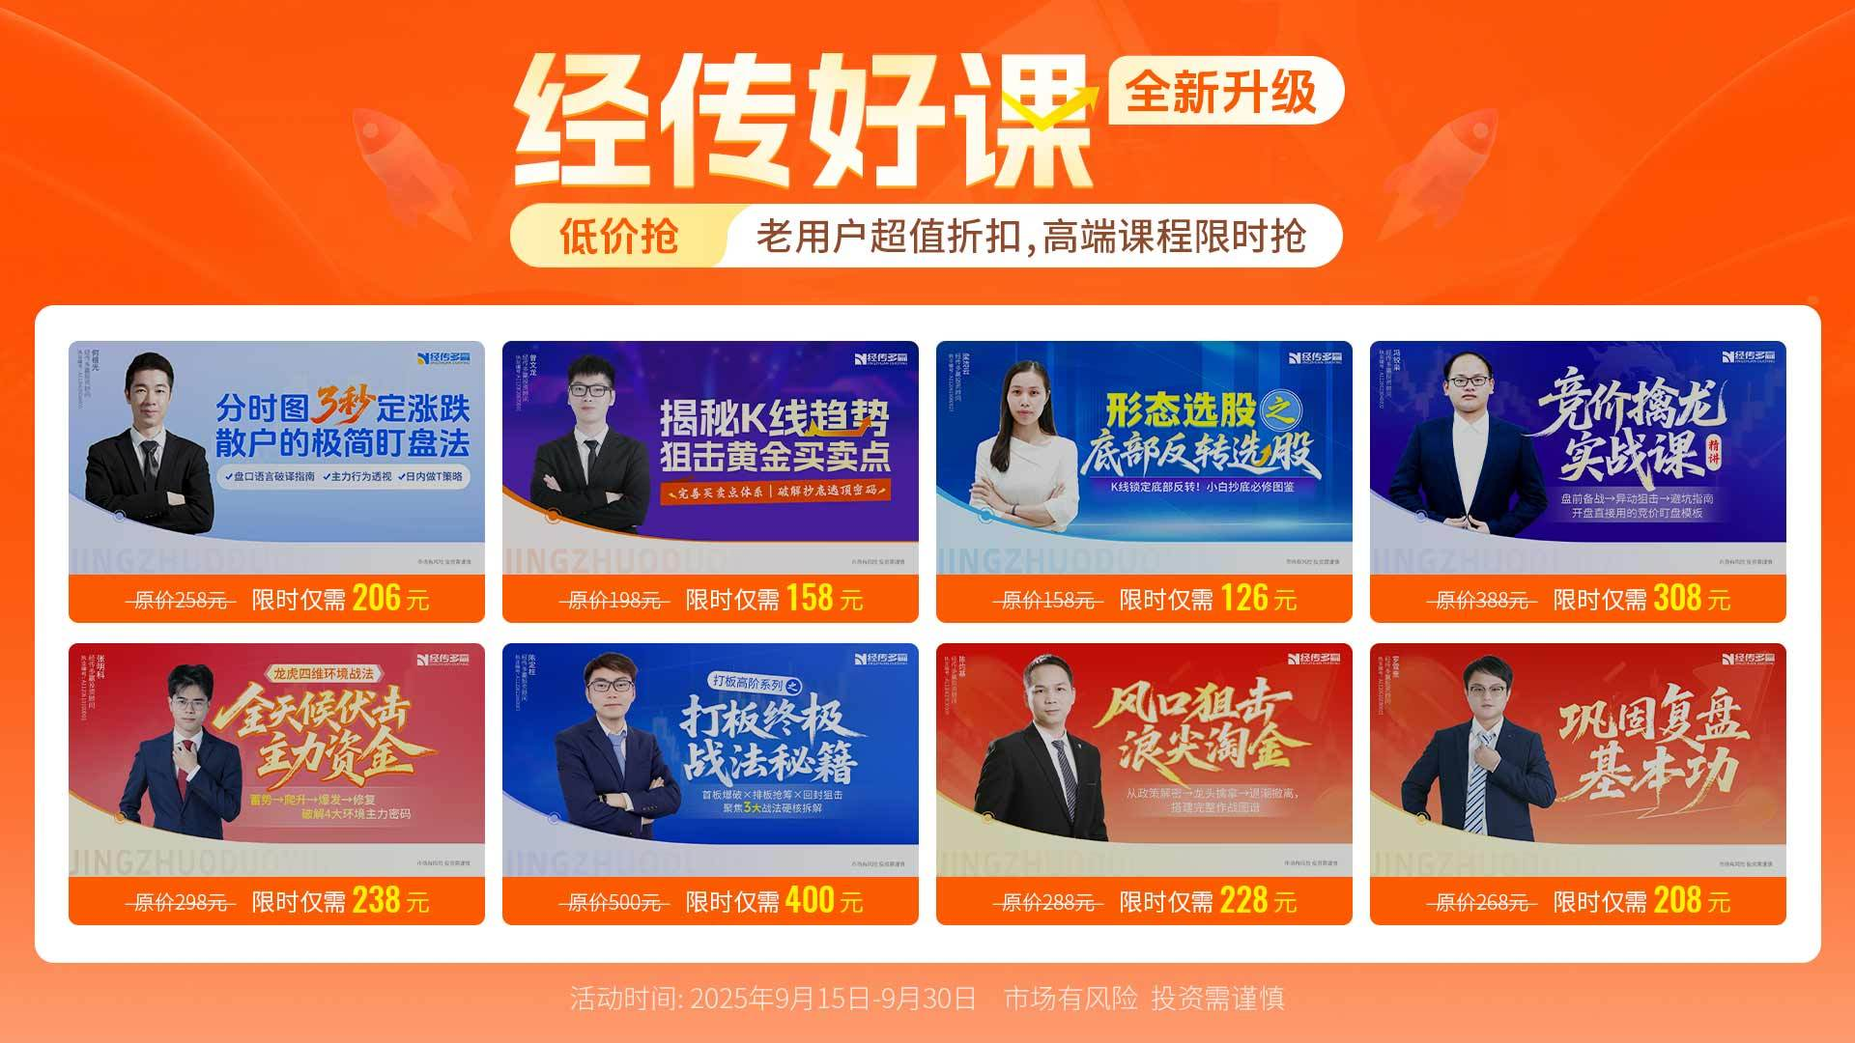
好股研选

Slide 14


